Slide 1
22.6 高级计数
高级计数
  Catalan数
  第一类Stirling数
  第二类Stirling数
讨论要点
  定义
  递推方程
  恒等式
  对应的组合问题
  生成函数

Slide 2

Catalan数定义
定义 一个凸 n+1 边形，通过不相交于n +1边形内
部的对角线把 n+1边形拆分成的三角形个数，记作
h_{n}，称为Catalan数.
实例：h₂=1, h₃=2,
h₄=5

Slide 3
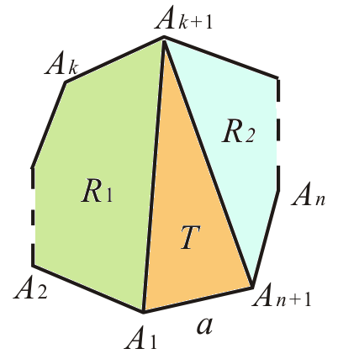
递推方程

Slide 4
生成函数及对应的组合问题

Slide 5
应用：搜索规模的估计
矩阵乘法： 设A₁, A₂, … , A_{n}为矩阵序列，A_{i} 为 P_{i-1}×P_{i} 阶矩阵，
i = 1,2,…,n. 确定乘法顺序使得元素相乘的总次数最少.
输入：向量P = <P₀, P₁, … , P_{n}>
实例： P = <10, 100, 5, 50>
A₁: 10 × 100, A₂: 100 × 5, A₃: 5 × 50,
(A₁ A₂)A₃: 10 × 100 × 5 + 10 ×5 × 50 = 7500
A₁(A₂ A₃): 10 × 100 × 50 + 100 × 5 × 50 = 75000
一般算法：n-1次运算加括号方法有 种，
Stirling公式
方法数

Slide 6
应用: 栈的输出计数

Slide 7
栈的输出个数(续)

Slide 8
第一类Stirling数

Slide 9
递推方程

Slide 10
递推三角形
r=1
n=1
r=2
1
n=2
r=3
1
1
n=3
2
3
1
r=4
n=4
6
11
6
1
r=5
n=5
24
50
35
10
1

Slide 11
恒等式及生成函数

Slide 12
(3)式的证明

Slide 13
第二类Stirling数

Slide 14
递推方程
r=1
n=1
r=2
1
n=2
r=3
1
1
n=3
1
3
1
r=4
n=4
6
7
6
1
r=5
n=5
1
15
25
10
1

Slide 15
恒等式

Slide 16
恒等式证明

Slide 17
恒等式证明(续)

Slide 18
生成函数

Slide 19
对应的组合问题—放球

Slide 20
对应的组合问题—放球
球标 号 | 盒 标号 | 允 空盒 | 放球方法数 | 对应的组合问题
是 | 否 | 否 |  | 第二类Stirling数
 | 否 | 是 |  | 第二类Sirling数性质
 | 是 | 否 |  | 第二类Stirling数性质
 | 是 | 是 |  | 乘法法则

Slide 21
对应组合问题:函数关系计数

Slide 22
小结
鸽巢原理的一般形式及应用
加法法则与乘法法则，分类处理与分步处理
递推方程的求解方法（公式法、迭代归纳法、生成函数法）及应用
生成函数、指数生成函数及应用
组合计数模型
  选取模型、非降路径、方程非负整数解、整数拆分、放球
组合数
  一般计数：P(n, k)、C(n, k)、多项式系数
  Fibonacci数 f_{n}、错位排列数 D_{n}
  Catalan数、两类 Stirling数
  以上计数的定义、组合含义、恒等式证明方法

